Slide 1
提纲
现有通信调度的问题：①由于不同张量间存在计算和通信时间差异且通信和计算间存在依赖关系，导致存在空泡，资源利用率低；②异构通信链路没有被高效利用
对应解决方式：①新调度策略（延迟更新）；②多链路并发通信；
方法部分：
张量级计算和通信时间：算子间依赖关系分析
建立了两阶段数学模型并设计了调度算法
多链路并发通信
延迟更新的收敛性证明

Slide 2
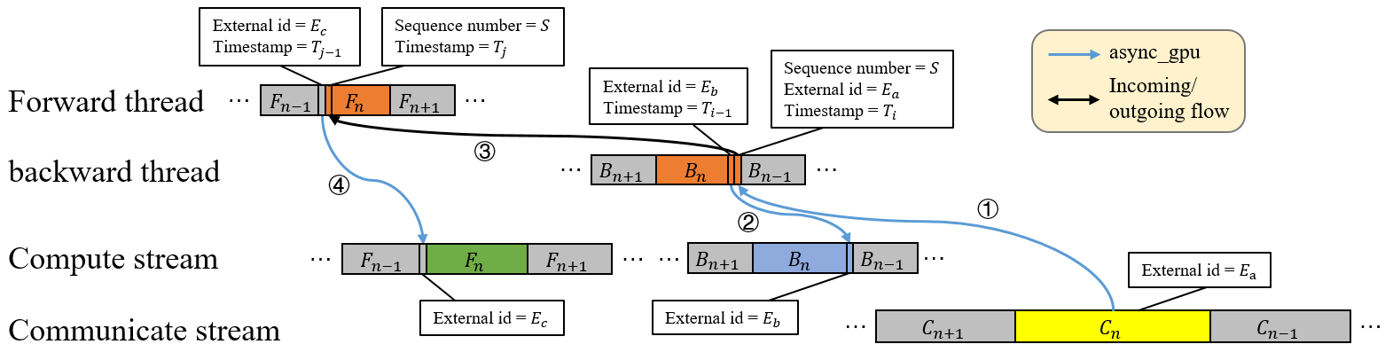
张量级计算和通信时间
通过profiler获取bp线程id、launch kernel和gpu上算子的external id，前向反向流的sequence number等信息
根据id建模依赖关系，找到各个张量计算的起始和结束时间戳
图

Slide 3
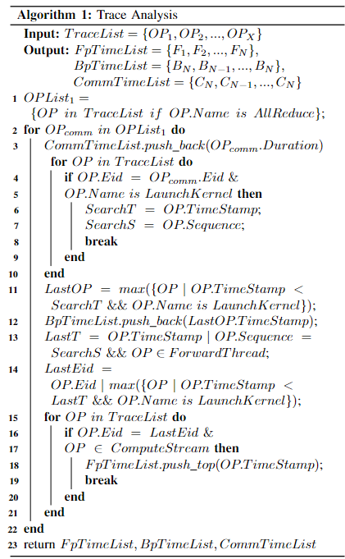

Slide 4






















External id = $E_{c}$
Timestamp = $T_{j−1}$
Sequence number = $S$
Timestamp = $T_{j}$
Sequence number = $S$
External id = $E_{a}$
Timestamp = $T_{i}$
async_gpu
Forward thread
…
…
External id = $E_{b}$
Timestamp = $T_{i−1}$
Incoming/
outgoing flow
$$F_{n−1}$$
$$F_{n}$$
$$F_{n+1}$$
backward thread
③
…
…
④
$$B_{n+1}$$
$$B_{n}$$
$$B_{n−1}$$
②
①
Compute stream
…
$$F_{n−1}$$
$$F_{n}$$
$$F_{n+1}$$
…
…
$$B_{n+1}$$
$$B_{n}$$
$$B_{n−1}$$
…
External id = $E_{a}$
Communicate stream
External id = $E_{c}$
External id = $E_{b}$
…
$$C_{n+1}$$
$$C_{n}$$
$$C_{n−1}$$
…

Slide 5
优化目标建模分析\算法设计
Dp、overlap、优先级调度这几个的分析
优化目标：最低iteration时间（线性扩展）
新算法
最优更新频率=Tcom/(Tbp+Tfp)
根据更新频率和各张量的计算通信时间输出每轮的张量调度方案
只需保证计算流不存在空泡即可达到最优效率，在此基础上通信流的空泡尽量少，因为理论上越少更新频率越趋近于最优（精度最优）
根据各张量的通信时间可模拟为一个装箱问题（箱子容量：前向/反向时间），但存在一定的顺序约束

Slide 6
WFBP
7
6
5
4
3
2
1
1
2
3
4
5
6
7
7
6
5
4
3
2
1
Bytescheduler
backward
7
6
5
4
3
2
1
1
2
3
4
5
6
7
forward
7
6
5
4
3
2
1
3
4
5
6
7
nccl communication
US-byte
7
6
5
4
3
2
1
1
2
3
4
5
6
7
gloo communication
7
5
4
2
1
3
6
new1
7
6
5
4
3
2
1
1
2
3
4
5
6
7
7
6
5
4
3
2
1
1
2
3
4
5
6
7
6
5
3
2
4
1
7
7
5
3
2
Skip Update
Update
7
6
5
4
3
2
1
1
2
3
4
5
6
7
7
6
5
4
3
2
1
1
2
3
4
5
6
7
new2
6
5
3
2
1
4
6
5
3
2
1
4
7
Skip Update
7
Update
Notes:
容量上限的容忍度（）
装箱时需要考虑张量切分和融合

Slide 7
7
6
5
4
3
2
1
1
2
3
4
5
6
7
Next backward
6
5
3
2
4
1
7
7
schedule to

Slide 8
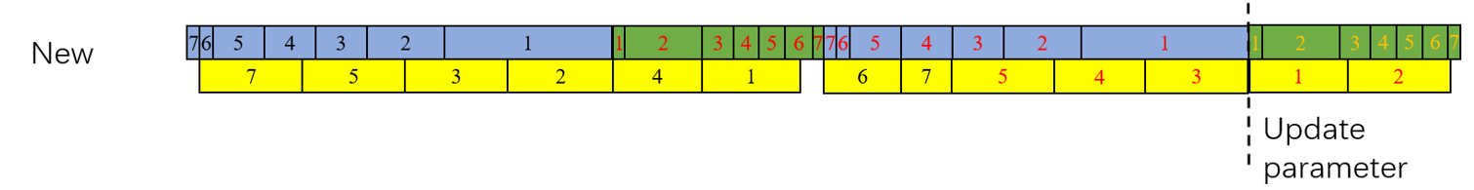
反向阶段
Case1：任务队列无任务，装箱时不能选择组后一个通信张量1，箱子容量减去第一个反向计算张量的时间
Case2-1：任务队列有任务，先保证滞留任务完成，箱子容量变为剩余时间，装箱内容可以包含全部需通信的张量
Case2-2：任务队列有任务，但箱子容量不够全部任务完成，直接装箱；新产生的梯度张量存到未来任务队列
当前任务队列：存储所有当前待完成的任务，如图第一次反向结束时，包含张量4、1、6以及7的一部分，第一次前向结束后剩余6和7的一部分，第二次反向开始后逐渐加入新的张量，第二次反向结束时剩余张量1、2、6、7。装箱搜索时从队列1中选择
未来任务队列：存储未来梯度，需包含所有张量，如不全则移至当前任务队列，只有当Tcom/(Tbp+Tfp)>2才可能出现。如果未来任务队列存在全部张量结果时又产生了新的梯度张量，合并二者结果（相加）。
前向阶段
箱子容量固定为前向时间，装箱搜索时从任务队列直接选择即可

Slide 9
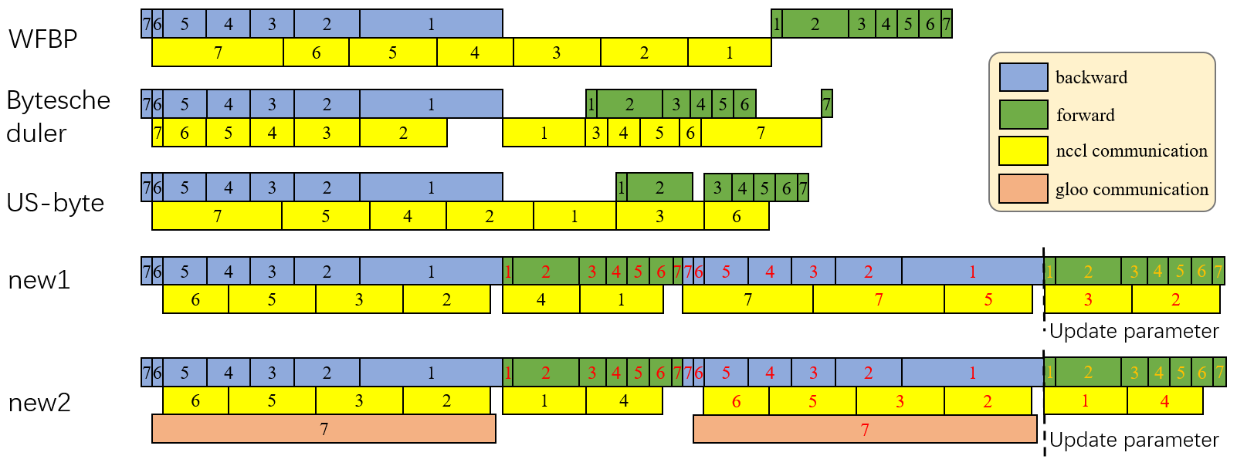
性能上差不多或稍优，更新频率有差别
Batchsize较大时是否能减少争用？

Slide 10
New
7
6
5
4
3
2
1
1
2
3
4
5
6
7
7
6
5
4
3
2
1
1
2
3
4
5
6
7
6
5
3
2
4
1
7
7
5
3
2
Update parameter
CPU
7
6
5
4
3
2
1
1
2
3
4
5
6
7
7
6
5
4
3
2
1
1
2
3
4
5
6
7
6
5
3
2
1
4
6
5
3
2
1
4
7
7
Update parameter
引入cpu部分后可以认为增加了一个背包，容量为gpu端的n分之一，其他内容基本和gpu端一致，由于可能存在数据依赖因此依然需要递归调用，整体转变为一个01多背包问题

Slide 11
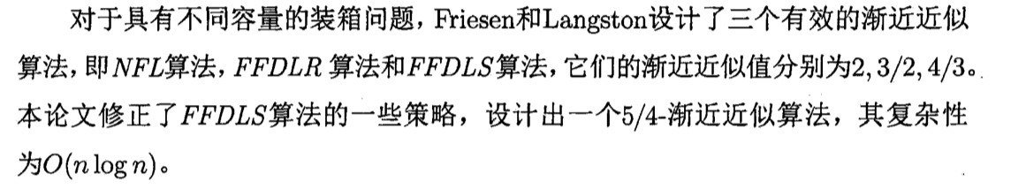
如果定义为装箱问题，可近似表示为一个具有两种容量（若加上cpu则变成4种容量）且两种容量必须个数相等的装箱问题，但若考虑到数据依赖（箱子容量和填充物会变化）后，问题表述过于复杂，因此最终还是选择引入递归后的0-1背包或多背包问题这种表述

Slide 12

收敛性方面的思路
相关工作部分指出：sgd误差来源在噪声部分（方差），而这个方差和batchsize逆相关
通过推导论证：目标值的下降满足高斯分布，该分布的均值取决于全局方差，方差取决于batchsize
作者进一步把这个过程抽象为一个随机游走游戏
每一步游走决策满足高斯分布
m是batchsize，μ和σ在随机游走中是移动距离的均值和方差，在sgd中原文说的不太清楚，从直觉上感觉是和梯度相关的一个值。从后面的实验设置来看，作者取值是令μ=s

Slide 13
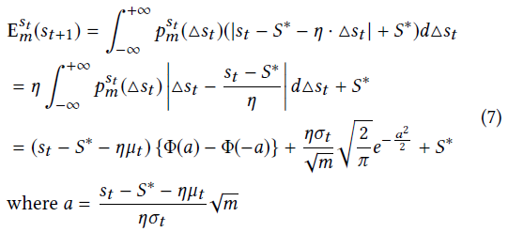
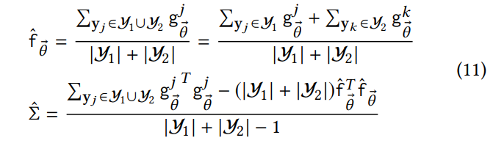
收敛性方面的思路
生成调度策略后计算这个值
S* = 0, st = loss, η = lr, m = bs, μt的计算如下
Y是已训练的样本，y1是原样本，y2是新加入的样本
这个g从论文描述上来看是每个梯度的平方和

Slide 14
1st forward:
After 3rd forward:
current
current
future
future
After 1st backward:
3rd backward:
current
current
future
future
1st iteration: skip update
After 3rd backward:
current
future
3rd iteration: update 2nd
After 2nd forward:
current
future
After 4th forward:
2nd backward:
current
current
future
future
4th backward:
After 2nd backward:
current
current
future
future
After 4rd backward:
2nd iteration: update 1st
current
future
4th iteration: skip update

Slide 15
After 5th forward:
current
future
5th backward (merge buckets of 4th and 5th ):
current
future
After 5th backward:
current
future
5th iteration: update 3rd
After 6th forward:
current
future
6th backward
current
future
After 6th backward:
current
future
6th iteration: update 4th and 5th

Slide 16
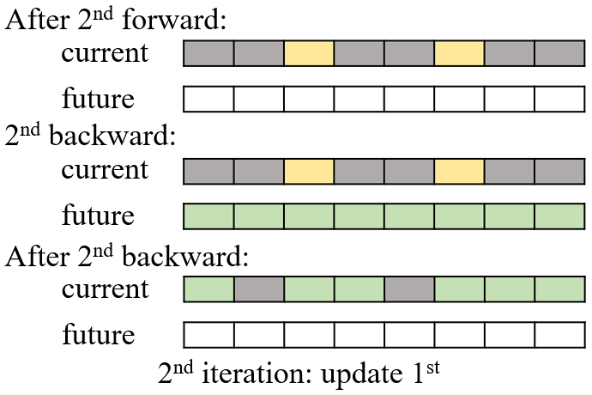
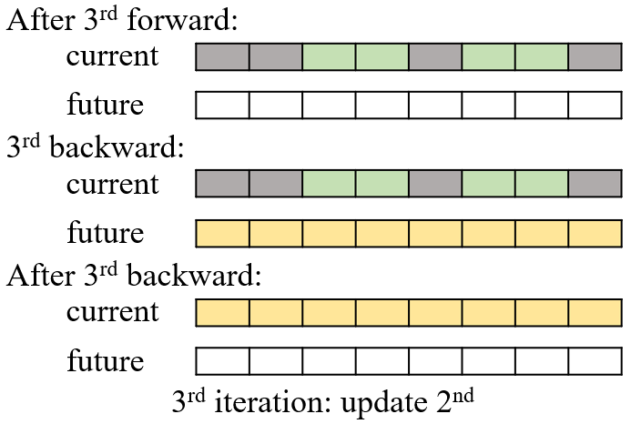
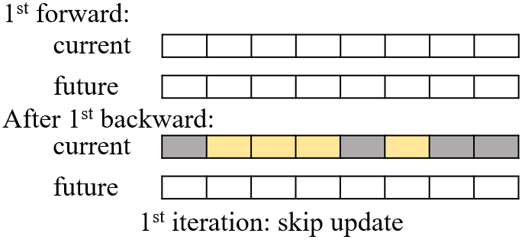
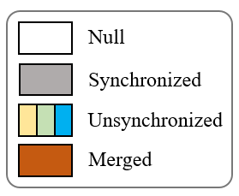
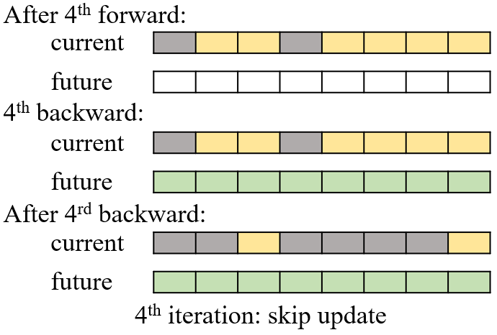
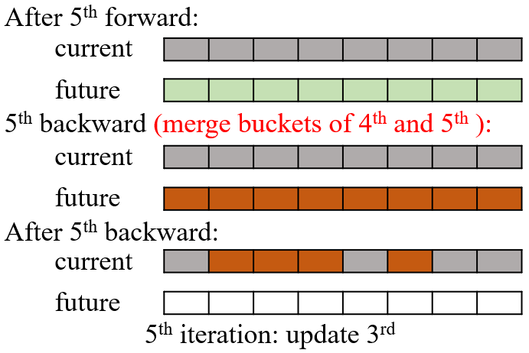
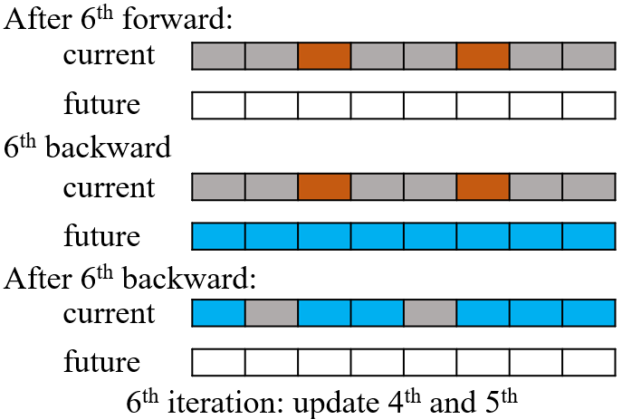
Initial state
…
…
Update 3 times every 4 iterations
A new round in the loop
Null
Synchronized
Unsynchronized
Merged

Slide 17
Cpu通信速度和gpu通信速度对比
问题转化

Slide 18
1 batch
1 batch
1 batch
1 batch
1 batch
1 batch
Baseline
…
3 batches
3 batches
backward
Gradient accumulation
…
forward
1 batch
2 batches
1 batch
2 batches
update
Variable
…

Slide 19
收敛性
1、先说明这种调度在收敛上等价于采用变化的batchsize
对比梯度累积
2、如何量化收敛性的影响
引用kdd论文中的方法
3、实际操作时如何保证收敛性
Warmup：profile性能数据->求解0/1背包问题，输出调度方案->profile收敛性相关数据（梯度、loss、lr等）->计算收敛性影响，如果低于阈值，启动算法，否则要修改调度方案（循环）

Slide 20
实验
time-to-solution实验
补充：对每个模型生成的策略结果
Ccr
额外指标：量化bubble
补充实验：不同batch size（收敛性）
补充实验：不同bucket size

Slide 21
ResNet-101
8
7
6
5
4
3
2
1
1
2
3
4
5
6
7
8
WFBP
8
7
6
5
4
3
2
1
Bytescheduler
5
4
3
2
1
1
2
3
5
6
7
8
8
7
6
4
8
7
6
5
4
3
2
1
3
4
5
6
7
8
backward
forward
8
7
6
5
4
3
2
1
1
2
3
4
5
6
7
8
US-Byte
nccl comm
8
5
3
2
1
4
6
7
gloo comm
8
7
6
5
4
3
2
1
1
2
3
4
5
6
7
8
DeFT
7
6
5
1
3
8
4
2
time

Slide 22
VGG-19-650w
WFBP
6
5
4
3
2
1
1
2
3
4
5
6
6
5
4
3
2
1
Bytescheduler
6
5
4
3
2
1
1
2
3
4
5
6
6
5
4
4
4
4
4
3
2
1
3
4
4
4
4
4
4
4
5
5
backward
6
5
4
3
2
1
1
2
3
4
5
6
forward
US-Byte
nccl comm
5
4
2
1
3
4
5
6
gloo comm
6
5
4
3
2
1
1
2
3
4
5
6
DeFT
6
5
4
3
2
1
4
4
4
4
time

Slide 23
VGG-19-1000w
5
4
3
2
1
1
2
3
4
5
5
4
3
2
1
5
4
3
2
1
1
2
3
4
5
5
4
3
3
3
2
1
3
3
3
3
3
3
4
5
4
3
2
1
1
2
3
4
5
4
3
2
1
3
3
5
5
4
3
2
1
1
2
3
4
5
5
4
3
2
1
1
2
3
4
5
3
3
2
3
4
5
4
3
3
5
3
1
3
2
1
time

Slide 24
VGG-19-300w
8
7
6
5
4
3
2
1
1
2
3
4
5
6
7
8
8
7
6
5
4
3
2
1
8
7
6
5
4
3
2
1
1
2
3
4
5
6
7
8
8
7
6
6
6
6
6
6
5
4
3
2
1
5
6
6
6
6
6
6
6
6
6
6
6
6
6
6
6
6
6
6
6
6
7
7
7
8
7
6
5
4
3
2
1
1
2
3
4
5
6
7
8
7
6
2
1
3
4
5
6
6
8
8
7
6
5
4
3
2
1
1
2
3
4
5
6
7
8
8
7
6
5
4
3
2
1
1
2
3
4
5
6
7
8
7
6
6
3
2
6
5
1
4
7
6
6
5
6
8
2
1
8
6
6
6
6
6
3
6
time

Slide 25
VGG-19-800w
6
5
4
3
2
1
1
2
3
4
5
6
6
5
4
3
2
1
6
5
4
3
2
1
1
2
3
4
5
6
6
5
4
4
4
4
4
1
2
3
4
4
4
4
4
5
6
5
4
3
2
1
1
2
3
4
5
6
5
4
3
1
2
4
4
6
6
5
4
3
2
1
1
2
3
4
5
6
6
5
4
3
2
1
1
2
3
4
5
6
6
4
4
4
4
1
5
4
6
4
4
4
5
1
4
3
2
4
4
3
2
4
time

Slide 26
VGG-19-400w
8
7
6
5
4
3
2
1
1
2
3
4
5
6
7
8
8
7
6
5
4
3
2
1
8
7
6
5
4
3
2
1
1
2
3
4
5
6
7
8
8
7
6
6
6
6
5
4
3
2
1
6
6
6
6
6
6
6
6
6
6
6
6
6
6
6
7
7
8
7
6
5
4
3
2
1
1
2
3
4
5
6
7
8
7
6
5
4
3
2
1
6
6
6
8
8
7
6
5
4
3
2
1
1
2
3
4
5
6
7
8
8
7
6
5
4
3
2
1
1
2
3
4
5
6
7
8
8
6
6
6
5
6
4
3
6
6
2
6
5
6
8
4
7
6
6
6
1
7
6
time

Slide 27
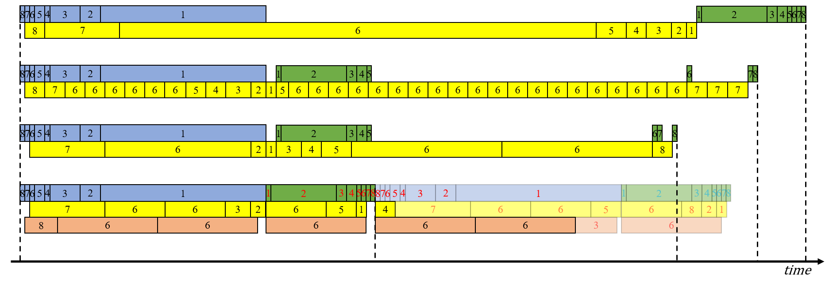
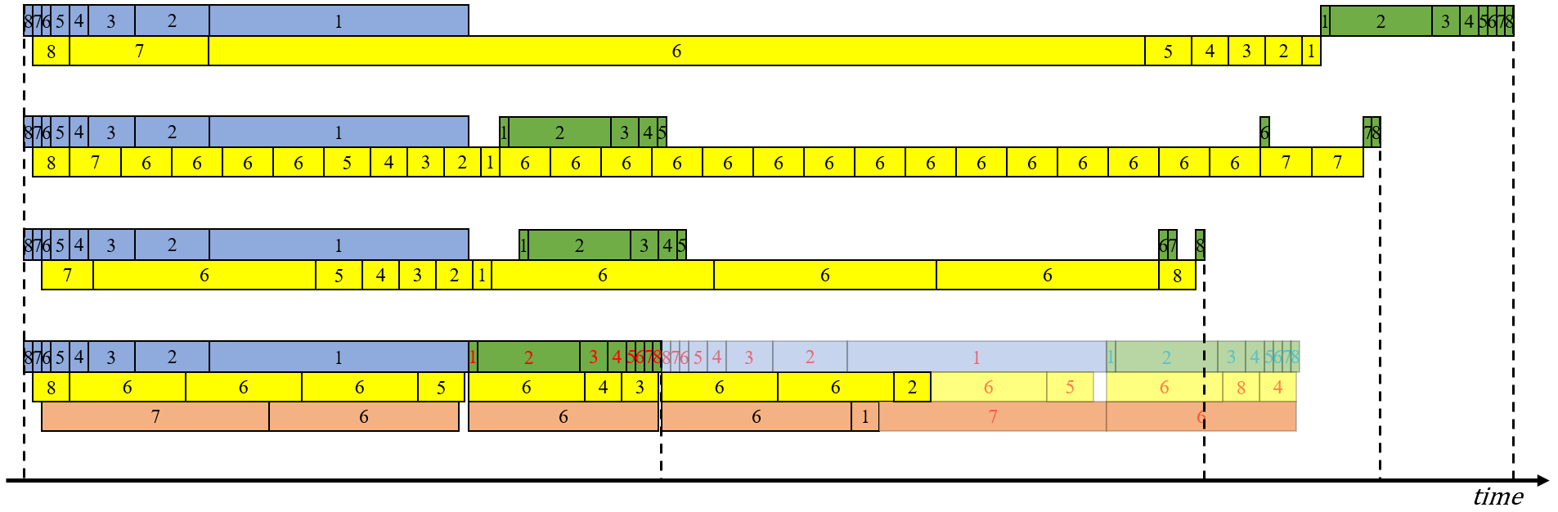
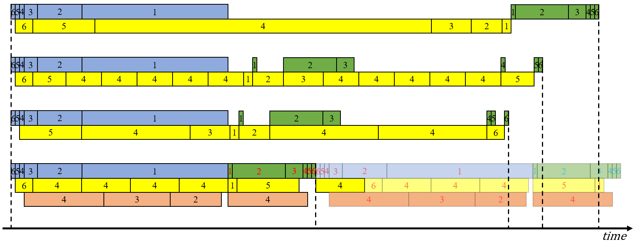
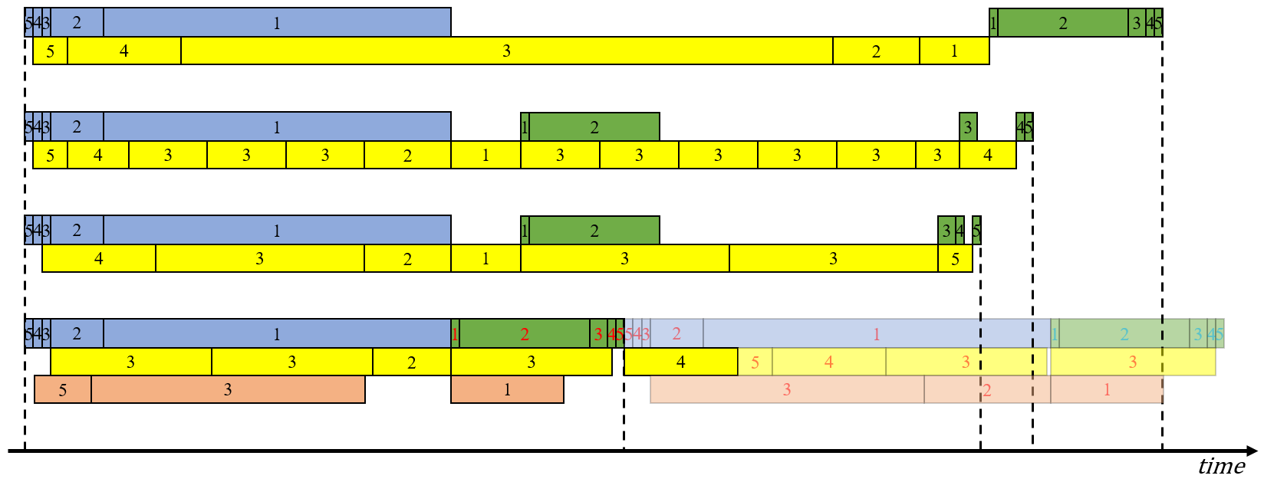
WFBP
Bytescheduler
US-Byte
DeFT
(a) Partition size = 3000000 & Bucket size = 10MB
(b) Partition size = 4000000 & Bucket size = 15MB
WFBP
Bytescheduler
US-Byte
DeFT
(c) Partition size = 8000000 & Bucket size = 30MB
(d) Partition size = 10000000 & Bucket size = 40MB

Slide 28
(c) Partition size = 8000000 & Bucket size = 30MB
(d) Partition size = 10000000 & Bucket size = 40MB

Slide 29
GPT-2
13
12
11
10
9
8
7
6
5
4
3
2
1
1
2
3
4
5
6
7
8
9
10
11
12
13
13
12
11
10
9
8
7
6
5
4
3
2
1
13
12
11
10
9
8
7
6
5
4
3
2
1
1
2
3
4
5
6
7
8
9
10
11
12
13
13
12
11
10
9
8
7
6
5
4
3
2
1
2
3
4
5
6
9
10
12
backward
13
12
11
10
9
8
7
6
5
4
3
2
1
1
2
3
4
5
6
7
8
9
10
11
12
13
forward
13
12
11
10
9
8
7
6
5
4
3
2
1
2
3
4
5
6
7
8
9
11
nccl comm
gloo comm
13
12
11
10
9
8
7
6
5
4
3
2
1
1
2
3
4
5
6
7
8
9
10
11
12
13
13
12
11
9
8
6
5
3
1
2
10
7
4
time

Slide 30
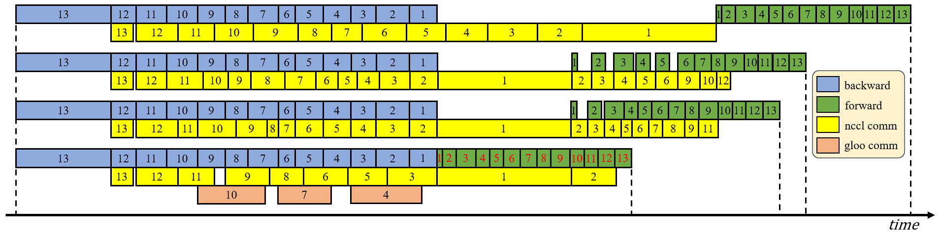
WFBP
Bytescheduler
US-Byte
DeFT

Slide 31
①data dependencies
②communication bottleneck
backward
forward
6
5
4
3
2
1
1
2
3
4
5
6
communication
6
5
4
3
2
1
2
3
4
6
bubble
③unbalanced computation time

Slide 32
unable to be parallelized
6
5
4
3
2
1
1
2
3
4
5
6
6
5
4
3
2
1
2
3
4
5
6
unable to be parallelized
(a) hard dependency
unable to be parallelized
gaps to be optimized
backward
6
5
4
3
2
1
1
2
3
4
5
6
forward
6
5
4
3
2
1
2
3
4
5
6
communication
(b) communication bottleneck
dependency
bubble in computing flow
6
5
4
3
2
1
1
2
3
4
5
6
6
5
4
3
2
1
2
3
4
6
wasting one opportunity on Overlapping
wasting one opportunity on Overlapping
(c) imbalanced computation/communication time

Slide 33
6
5
4
3
2
1
1
2
3
4
5
6
6
5
4
3
2
1
2
3
4
6

Slide 34
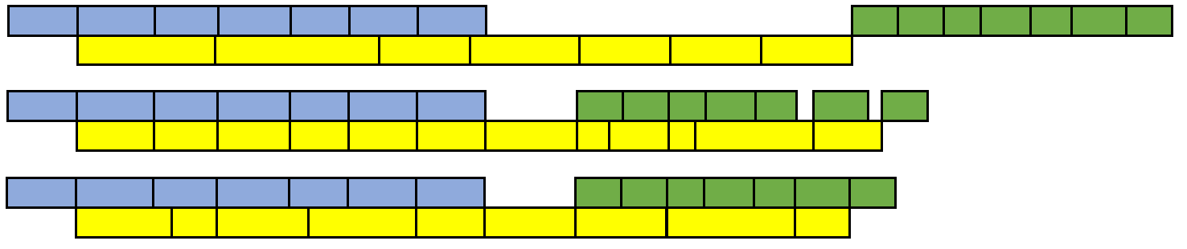
WFBP
7
6
5
4
3
2
1
1
2
3
4
5
6
7
7
6
5
4
3
2
1
7
6
5
4
3
2
1
1
2
3
4
5
6
7
Priority
7
6
5
4
3
2
1
3
4
5
6
7
7
6
5
4
3
2
1
1
2
3
4
5
6
7
7
6
5
4
2
1
3
6
7
Non-Sequential
WFBP
7
6
5
4
3
2
1
1
2
3
4
5
6
7
7
6
5
4
3
2
1
7
6
5
4
3
2
1
1
2
3
4
5
6
7
backward
Priority
7
6
5
4
3
2
1
3
4
5
6
7
forward
7
6
5
4
3
2
1
1
2
3
4
5
6
7
communication
Non-Sequential
7
6
5
4
2
1
3
6
7

Slide 35
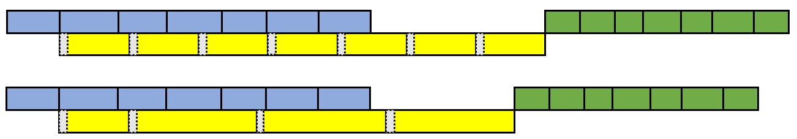
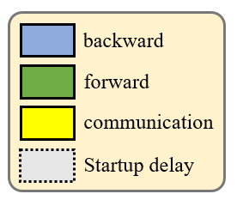
WFBP
7
6
5
4
3
2
1
1
2
3
4
5
6
7
backward
7
6
5
4
3
2
1
forward
communication
Tensor fusion
7
6
5
4
3
2
1
1
2
3
4
5
6
7
Startup delay
7
6+5
4+3
2+1
WFBP
7
6
5
4
3
2
1
1
2
3
4
5
6
7
7
6
5
4
3
2
1
Tensor fusion
7
6
5
4
3
2
1
1
2
3
4
5
6
7
7
6+5
4+3
2+1
less overhead

Slide 36
almost consistent

Slide 37
Runtime training
①performance logs
⑤convergence logs
②trace analysis
③problem solution
Profiler
Solver
④batchsize sequence with length N
Yes: end loop and apply to training
⑥convergence logs
No: Increase capacity and solve again
Preserver
loss<
threshold
⑦loss quantization

Slide 38
DeFT
DeFT
DeFT
DeFT
DeFT
DeFT
(a) ResNet-101
(b) VGG-19
(c) GPT-2

Slide 39
DeFT
DeFT
DeFT
(a) ResNet-101
(b) VGG-19
(c) GPT-2

Slide 40
DeFT
DeFT
DeFT
(a) ResNet-101
(b) VGG-19
(c) GPT-2

